Slide 1
Web开发一
第二章 HTML基础

Slide 2
本讲目标
理解网页文件及浏览器解析
掌握HTML基础相关概念
掌握相关工具的使用

Slide 3
理解网页文件
本节内容
HTML语法基础
实例
开发工具

Slide 4

网页浏览过程
XXX.html
1. 通过输入网址指定要访问的网页
2. 请求：把XXX网页文件传送给我
3. 响应：传送把XXX网页文件
网页文件
4. 浏览器“解析”网页文件并呈现网页

Slide 5
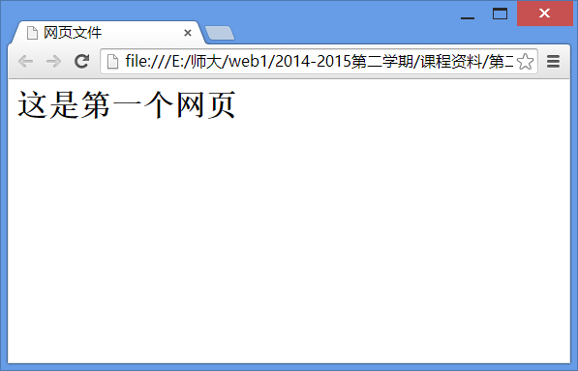
网页文件与网页
通过浏览器看到的“网页”
网页文件 demo2_1.html
<html>
<head>
<title>网页文件</title>
</head>
<body>
<h1>这是第一个网页</h1>
</body>
</html>
Notes:
再举一个简单点的例子
编写一个简单的网页文件，并用浏览器打开
为什么我们网页，没有显示html代码呢？是因为浏览器解析了代码，我们通过浏览器看到的内容都是经过浏览器解析后的效果。

Slide 6








网页文件从哪里来?
浏览器直接
网页开发者(程序员)编写网页文件
解析
编写
存储
传送
呈现
网页开发者
网页文件
Web服务器
访问者
浏览器
Notes:
网页文件的开发过程
网页开发者根据客户的需求编写网页文件，经测试无误后，将网页文件存储到远方的服务器上，当客户端在浏览器输入该网址时，由服务器调出该网页，发送至客户端，经浏览器打开后显示在用户面前。
提出问题？
网页文件在web服务器保存的时候，是有代码的，到了浏览器中就没有代码了，之所以这样是因为完成了解析的过程。
浏览器为什么能解析网页文件成网页呢？

Slide 7
网页文件
浏览器中看到的网页实质为：网页文件
网页文件
文本文件
扩展名：.html 或 .htm
文件内容为HTML代码和文本内容

Slide 8
理解网页文件
本节内容
HTML语法基础
实例
开发工具

Slide 9
HTML语言三要素
HTML(Hyper Text Markup Language)语言的三要素
词汇（标签）
语法（标签的使用规定）
语义（浏览器“理解”的标签含义）

Slide 10
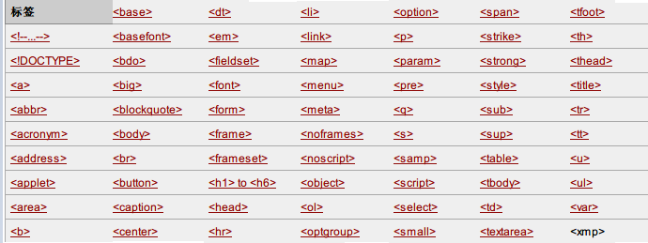
HTML语言----词汇不多
Notes:
Html语言中词汇不多，再加上有一部分已经不用了，所以变得就更少了
Html语言的另一个特点就是标签的意思和真实语言的意思一样，比如table，就是表格标签
为什么新的xhtml标准要建议不要使用很多的html的标签
主要是因为在html中越来越多的人加了越来越多的乱七八糟的标签，所以说xhtml是更纯净的html，剔除掉了那些会使解析出错的，不必要的标签。用css来表示网页的布局，而使网页变得简洁。

Slide 11
<html>标签的“语法，语义”
<!DOCTYPE html>
<html>
<head>
<title>demo2_2</title>
</head>
<body>
<h1>Hello World</h1>
</body>
</html>
Demo2_2.html
词汇：<html>
语法：1.有一个开始<html>,有一个结束</html>,成对出现,合理嵌套;
2.分别写在文件内容的开始位置和结束位置。
语义：表示其中的内容为HTML语言。
Notes:
在页面中写一个b.html
<html>
<head>
<title>demo1-1</title>
<meta content="text/html; charset=utf8" http-equiv="Content-Type">
<meta charset="gb2312">
</head>
<body>
<h1>Hello World</h1>
</body>
</html>

Slide 12
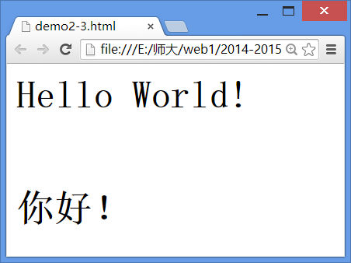
单标签与双标签
浏览器“解析并呈现“
<h1>Hello World!</h1>
<br />
<h1>你好！</h1>
标签的分类
双标签：由“开始标签”和“结束标签”两部分构成，必须成对使用，且必须合理嵌套。
单标签：在开始标签中进行关闭（以开始标签的结束而结束）。
Demo2_3.html

Slide 13

思考
为什么HTML语言设计出单双两种标签？
双标签：代表标签作用范围
单标签：无需表达范围，仅在标签出现处有效

Slide 14
标签的可选属性
HTML 标签可以拥有属性。属性提供了标签语义的更多的信息
属性总是以如下的形式出现：name="value"
属性总是在开始标签中规定
不同标记具有不同属性
<body>标签的可选属性
属性 | 值 | 描述
bgcolor | 颜色名称 | 规定文档的背景颜色。
text | 颜色名称 | 规定文档中所有文本的颜色。
<body bgcolor =“red” text =“blue”>
</body>
Demo2_4.html

Slide 15
HTML文件的基本结构
HTML文件声明
<!DOCTYPE html>
<html>
<head>
<title>demo2_2</title>
</head>
<body>
Hello World！
</body>
</html>
头部
HTML文件
体部

Slide 16
基本结构中的“词汇、语法、语义”
词汇(标签) | 语义 | 语法
<html> </html> | HTML（网页）文件开始及结束 | 1. 成对出现 2. 分别位于文件的开始和结束位置
<head> </head> | 指明网页文件的头部 | 1. 成对出现 2. 嵌套于<html>及</html>标签内 3. 位于<body>及</body>之上
<title> </title> | 在浏览器标题栏显示的文档标题 | 1. 成对出现 2. 嵌套于<head>及</head>标签内
<body> </body> | 指明网页文件的体部 | 1. 成对出现 2. 嵌套于<html>及</html>标签内 3. 位于<head>及</head>之下

Slide 17
基本结构cont.
头部标记：<head>……</head>
不直接显示在网页上
包含网页的一些相关信息
<html>
<head>
<title>demo2_5</title>
<meta content="text/html; charset=utf8" http-equiv="Content-Type“/>
</head>
<body>
</body>
</html>

Slide 18
基本结构cont.
主体标记：<body>……</body>
网页显示的主要内容
<html>
<head>
<title>demo2_5</title>
<meta content="text/html; charset=utf8" http-equiv="Content-Type“/>
</head>
<body>
<h1>Hello World</h1>
<br/>
<h1>你好！</h1>
</body>
</html>

Slide 19
理解网页文件
本节内容
HTML语法基础
实例
开发工具

Slide 20
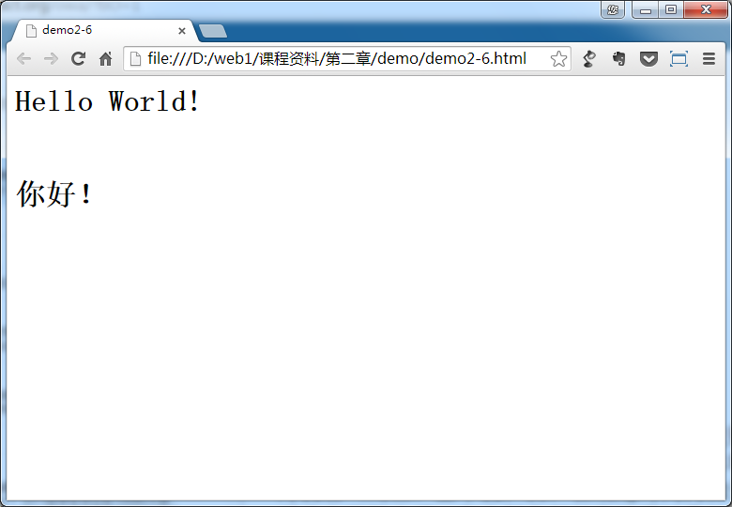
实例演示
1级标题
换行

Slide 21
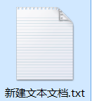

第一步：创建“.html”文件
重命名
Notes:
1）它是文本文件。2）它的扩展名必须保证是html。

Slide 22
第二步：编写HTML文件基本结构
<!DOCTYPE html>
<html>
<head>
<title></title>
</head>
<body>
</body>
</html>

Slide 23
第三步：学习实例中要用到的词汇
词汇(标签) | 语义 | 语法
<h1></h1> | 一级标题 | 1. 成对出现 2.位于<body>及</body>内
<br/> | 换行 | 1.空元素，“单标签” 2.位于<body>及</body>内

Slide 24
第四步: 编写页面并查看效果

Slide 25
编写HTML文件注意事项
文件的扩展名要以.html或者.htm结束
文件名中只可由英文字母、数字或下划线组成
文件名中不要包含特殊符号，比如空格、$等，不使用中文。

Slide 26
编码规范
所有的标签都必须关闭；
所有标签和其属性的名字都必须使用小写；
所有的标签都必须合理嵌套；
所有的属性值必须用引号括起来，必须赋值；

Slide 27
理解网页文件
本节内容
HTML语法基础
实例
开发工具

Slide 28
W3C与开发工具
http://www.w3school.com.cn/
参考手册
在线教程
开发工具
浏览器：IE9/10/11、火狐、谷歌（查看网页源文件，开发者工具）
编辑器：Sublime Text 3（新建文件，编辑文件，保存等操作）
Notes:
此ppt内列举的内容需要课上演示，
参考手册
在线教程
浏览器：IE9、火狐、谷歌（查看网页源文件，开发者工具）
编辑器：Sublime Text 3（新建文件，编辑文件，保存等操作）

Slide 29
本节小结
理解浏览器“解析”网页文件并呈现网页
理解HTML语言围绕三要素“词汇，语法，语义”的学习方法
理解标签的分类（单双标签），及可选属性的概念。
掌握HTML文件基本结构相关标签的语法和语义。
实例：输出“Hello World！”
编写HTML文件注意事项
编码规范
掌握开发工具，浏览器和浏览器调试工具，参考手册的使用。

Slide 30
谢 谢
Thank You

